Slide 1



Rynek węgla w UE
Dr Anna Wójtowicz
Katedra Unii Europejskiej im. J. Monneta, Kolegium Ekonomiczno-Społeczne, SGH w Warszawie

Slide 2
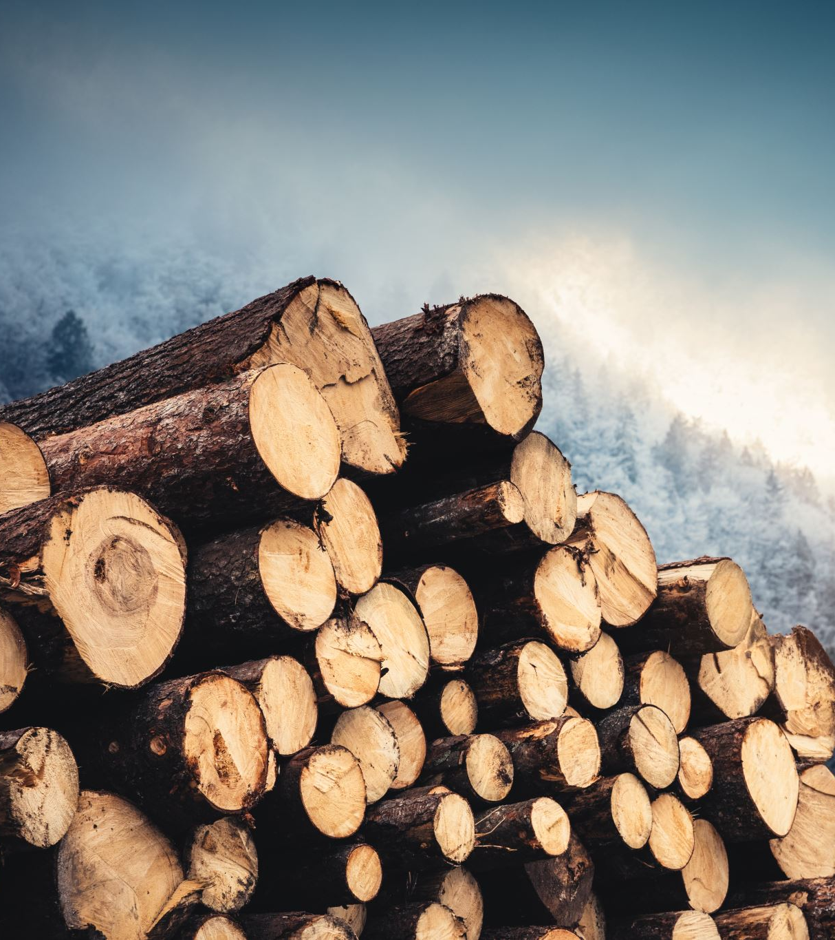
Główne surowce będące przedmiotem handlu międzynarodowego
Okres przed rewolucją przemysłową – drewno
Rewolucja przemysłowa – wzrost popytu na węgiel
XX wiek – wzrost znaczenia ropy naftowej
Koniec XX w. – wzrost znaczenia gazu ziemnego i OZE

Slide 3
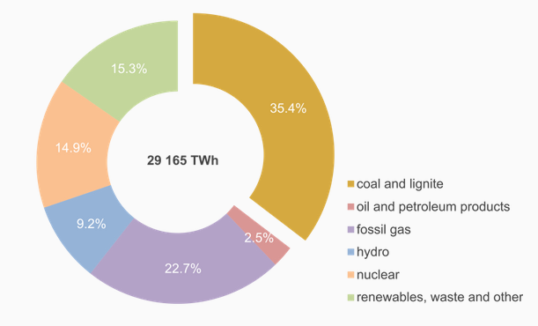
Wytwarzanie energii elektrycznej wg paliwa na świecie w 2022
https://euracoal.eu/info/coal-industry-across-europe/market-trends-8/

Slide 4
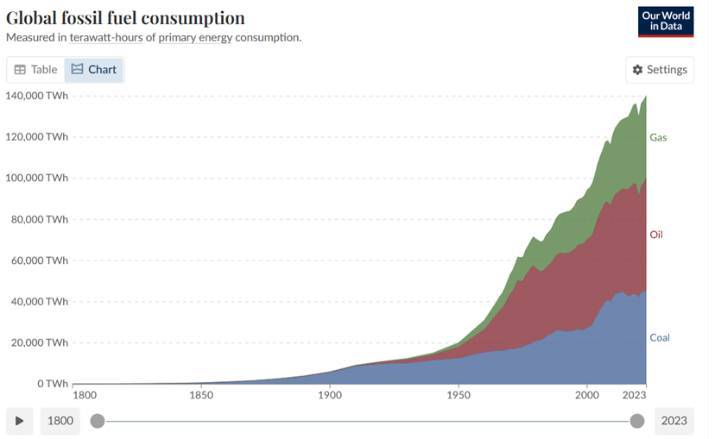
https://ourworldindata.org/fossil-fuels

Slide 5
Jakie kraje są największymi eksporterami i importerami surowców energetycznych na świecie?

Slide 6
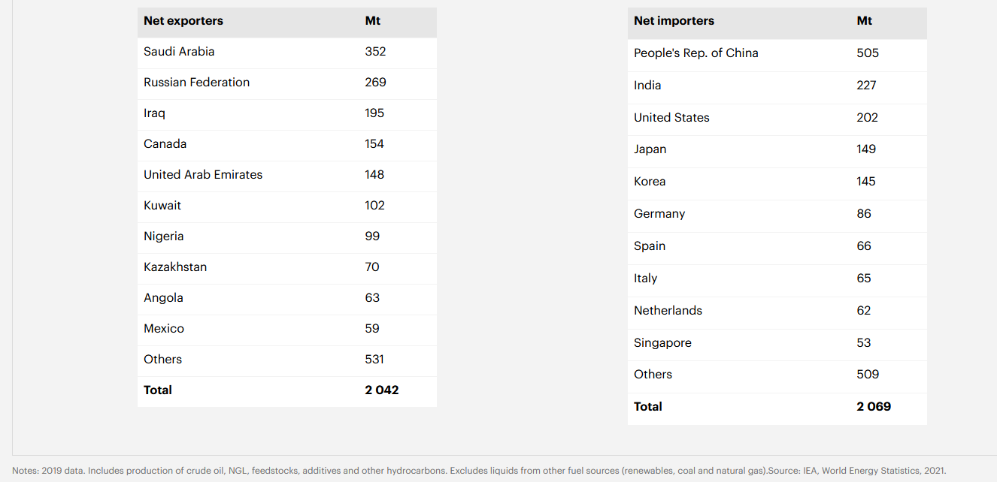
Najwięksi importerzy i eksporterzy surowców energetycznych w 2019 r.
https://www.iea.org/reports/key-world-energy-statistics-2021/supply

Slide 7
Cechy surowców energetycznych wpływające na ich wykorzystanie gospodarcze
Kaloryczność
Emisja zanieczyszczeń oraz gazów cieplarnianych
Efektywność przetwarzania na energię
Wymogi dotyczące transportu i magazynowania
Uwarunkowania społeczne i polityczne

Slide 8
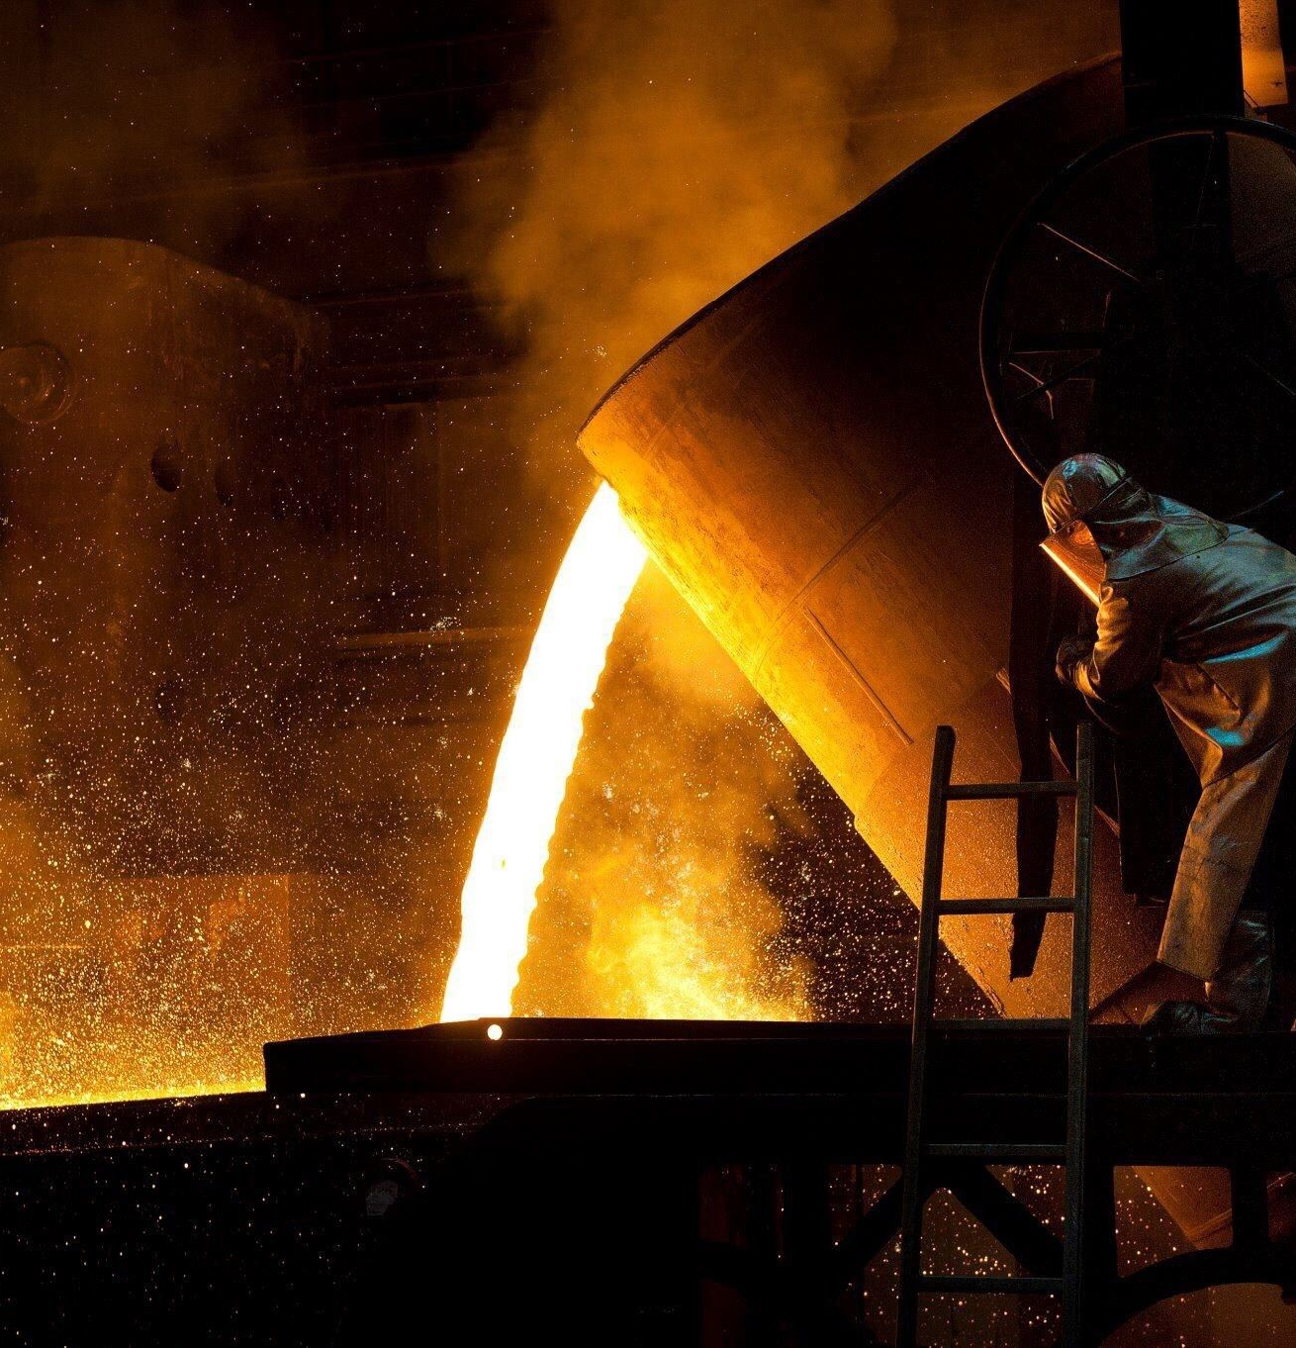
Klasyfikacja węgla ze względu na przeznaczenia wykorzystania:
Produkcja ciepła
Energia elektryczna
Metalurgia
Produkcja cementu
Węgiel kamienny jest także surowcem do produkcji kosmetyków, środków ochrony roślin, nawozów, materiałów wybuchowych, lekarstw, barwników do tkanin, środków zapachowych, a nawet ozdób jubilerskich
Wraz z wyparciem silników parowych przez spalinowe i elektryczne nastąpiła niemal zupełna utrata znaczenia węgla w transporcie.
O ile w energii elektrycznej ma dużo substytutów, to metalurgii i produkcji cementu wciąż ciężko go zastąpić.

Slide 9
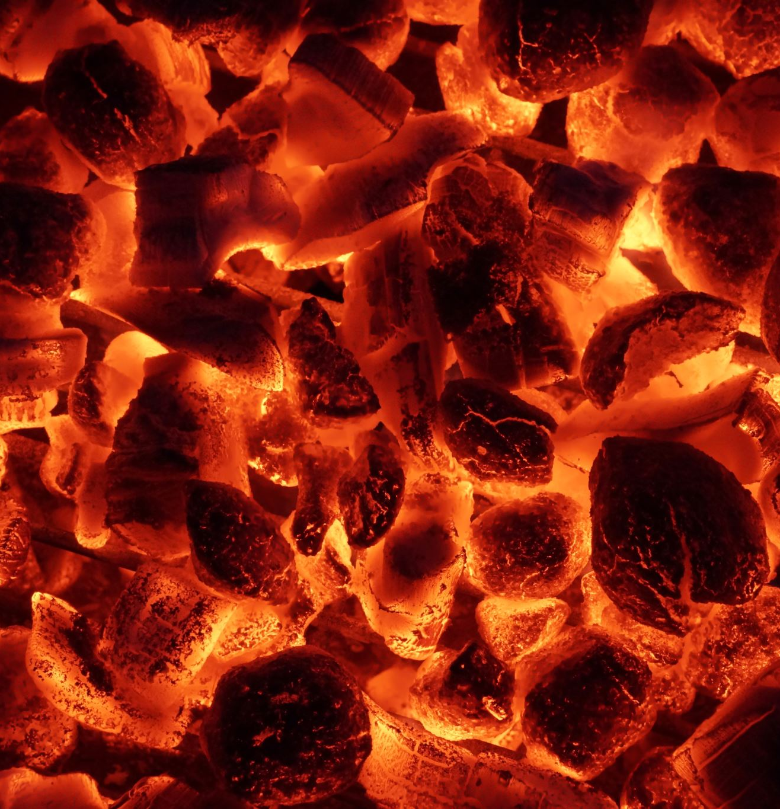
Klasyfikacja węgla ze względu na obecność węgla jako pierwiastka:
torf (<60%)
węgiel brunatny (62−75%)
węgiel kamienny (75−97%)
antracyt (92−95%)
szungit (do 99%)

Slide 10
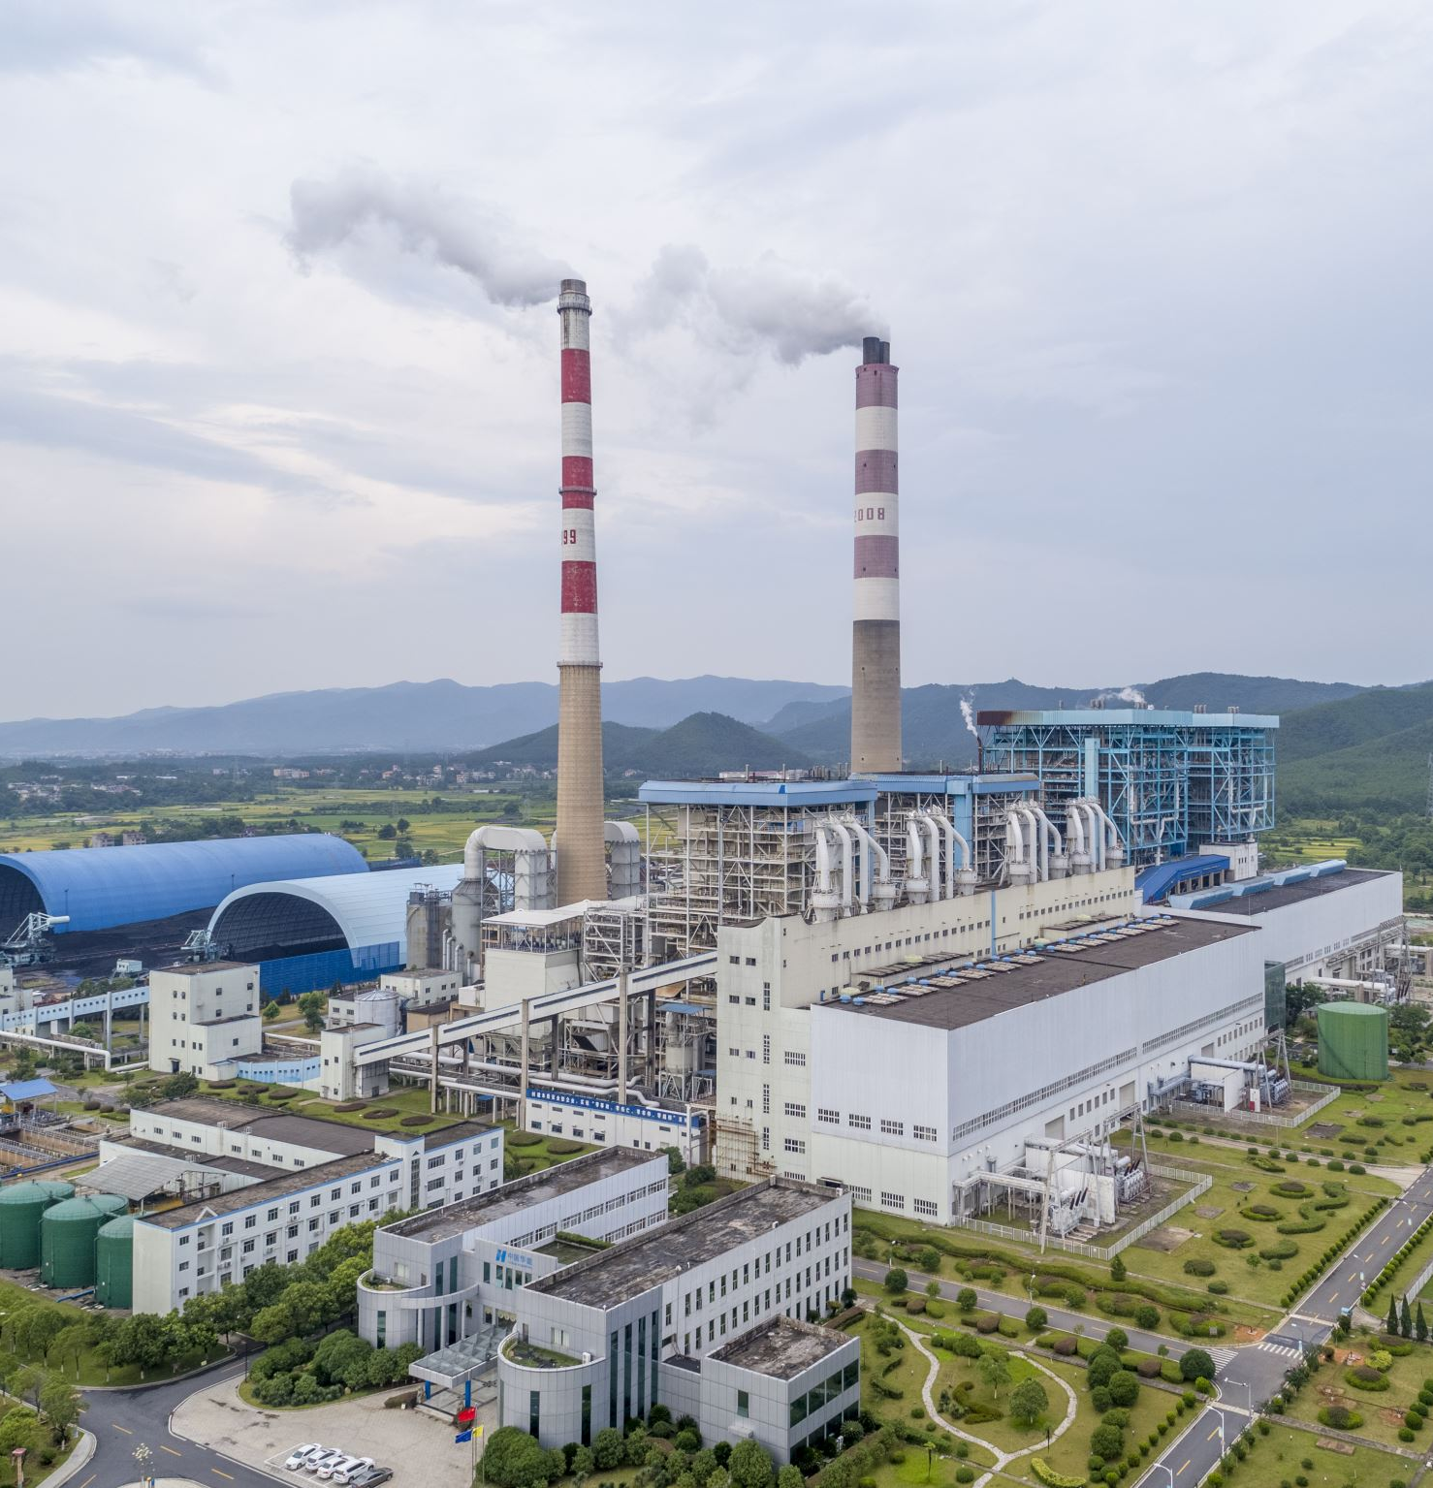
Węgiel podlega także innym klasyfikacjom, ze względu na:
Wielkość ziaren (grube, średnie, drobne)
Kaloryczność
Zawartość siarki
Zawartość popiołu

Slide 11

Ustalanie ceny na rynku węgla

Slide 12
W wielu krajach znaczenie węgla było podtrzymywane ze względu na następujące przyczyny:
Udokumentowane zasoby węgla są relatywnie duże i zlokalizowane w wielu regionach świata,
Węgiel jest względnie łatwy do przechowywania i w transporcie
Łańcuchy dostaw węgla nie wymagają kosztowych zabezpieczeń i są względnie mało wrażliwe na zakłócenia o charakterze politycznym, co zwiększa konkurencję i sprzyja stabilizacji cen
Produkcja energii z węgla jest relatywnie mało wrażliwa na warunki pogodowe, także może być elementem miksu energetycznego

Slide 13
Zasoby węgla

Slide 14
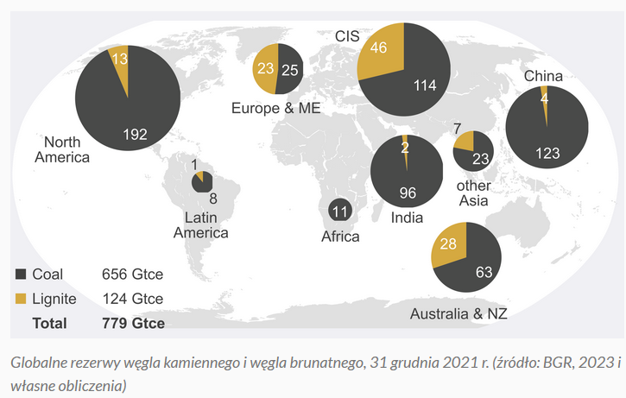
Globalne rezerwy węgla kamiennego i brunatnego na świecie, 31.12.2021. Top 3: USA, Rosja, Chiny.
https://euracoal.eu/coal/coal-use-worldwide/

Slide 15
Zmiany w produkcji węgla charakteryzowały się dużym regionalnym zróżnicowaniem
Duży wzrost produkcji węgla głównie w 4 krajach – Chiny, Indie, Indonezja i Australia – w latach 1981-2018 to 2,3 mld TOE
Spadek w UE – w latach 1981-2018 z 0,43 mld TOE do 0,13.
Wzrost globalny w latach 1981-2018 to 2,3 mld TOE.

Slide 16
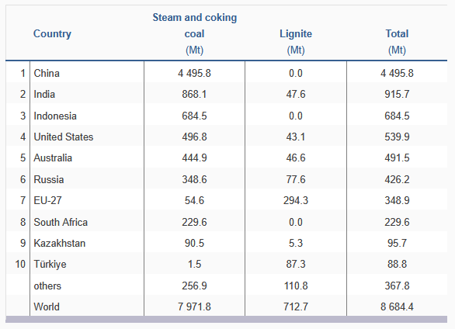
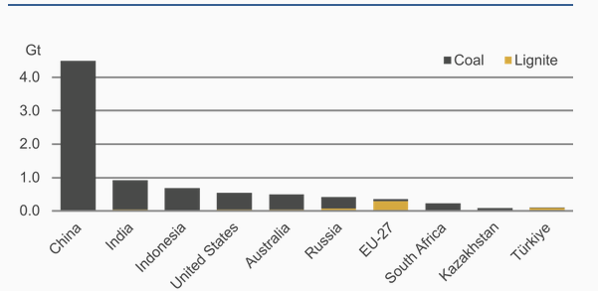
Najwięksi producenci węgla w 2022 r.
https://euracoal.eu/info/coal-industry-across-europe/market-trends-8/

Slide 17
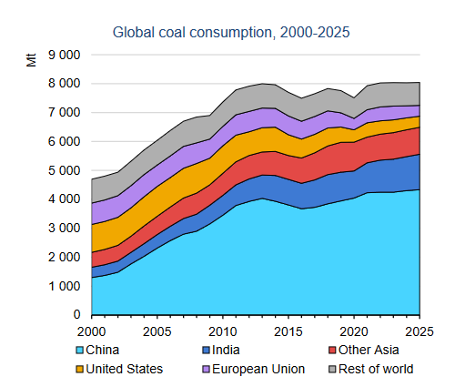
Światowe zużycie węgla wraz z prognozą
Zob. więcej: https://www.iea.org/reports/coal-2022 , s. 12

Slide 18
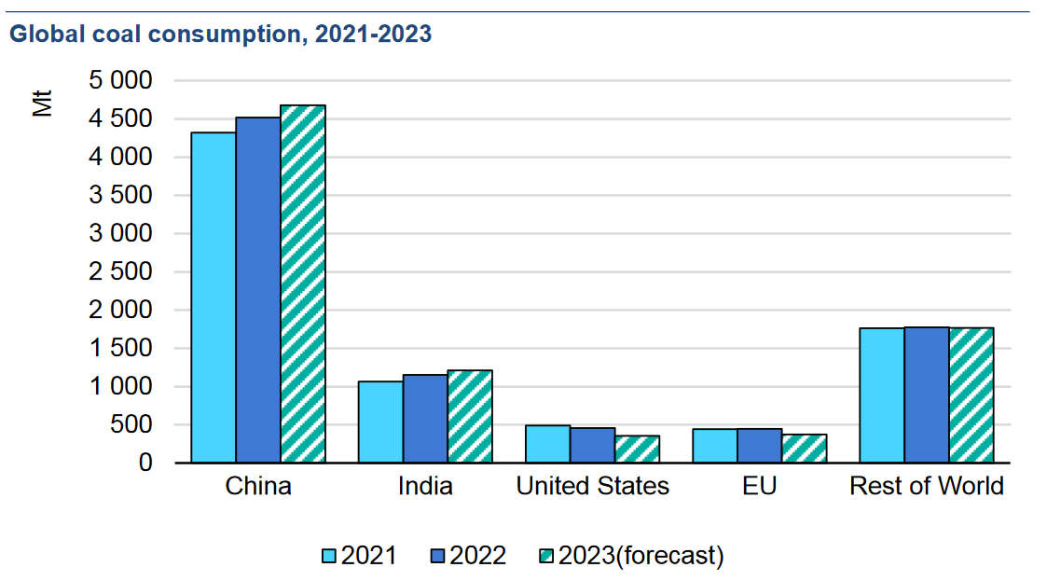
IEA, https://www.iea.org/reports/coal-market-update-july-2023, s. 6

Slide 19
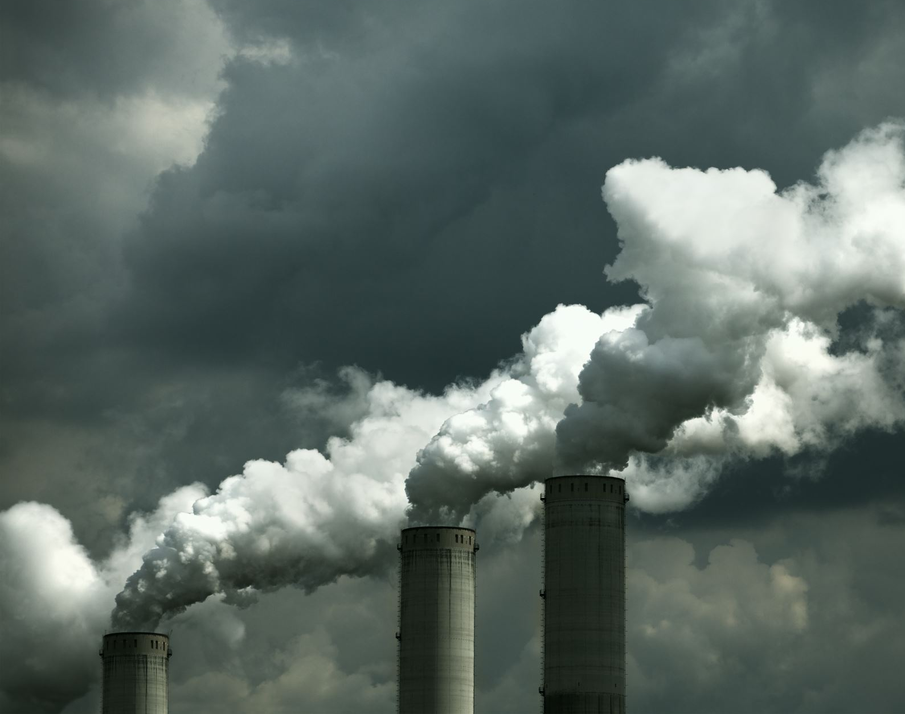
Rola węgla w handlu międzynarodowym

Slide 20
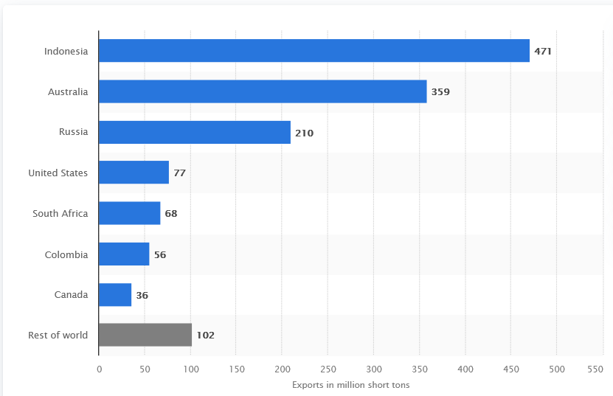
Najwięksi eksporterzy węgla na świecie w 2022 r. (w mln ton)
https://www.statista.com/statistics/270952/global-hard-coal-exports-2009/

Slide 21
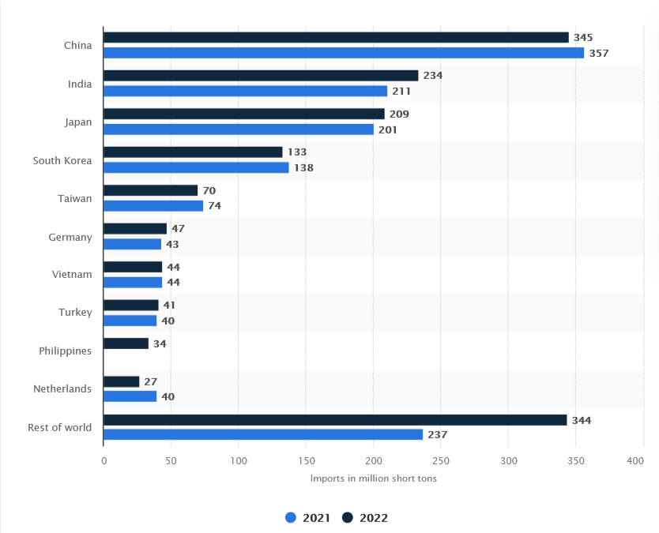
Najwięksi importerzy węgla na świecie w 2022 r. (w mln ton)
Zob. więcej: https://www.statista.com/statistics/1279667/leading-coal-importing-countries-worldwide/

Slide 22
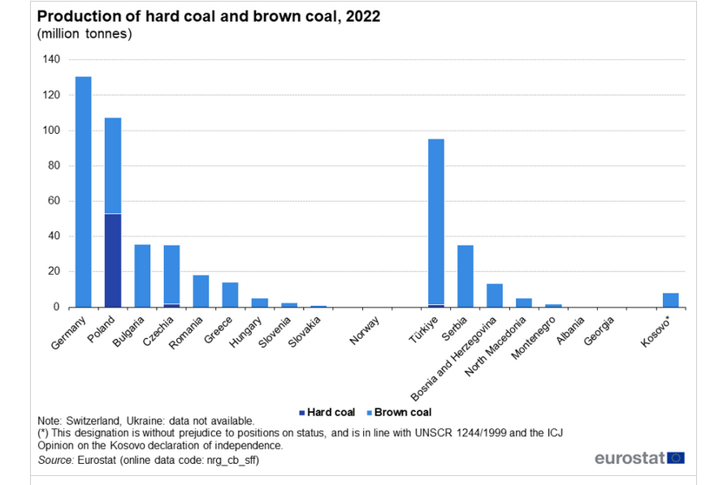
https://ec.europa.eu/eurostat/statistics-explained/index.php?title=Coal_production_and_consumption_statistics

Slide 23
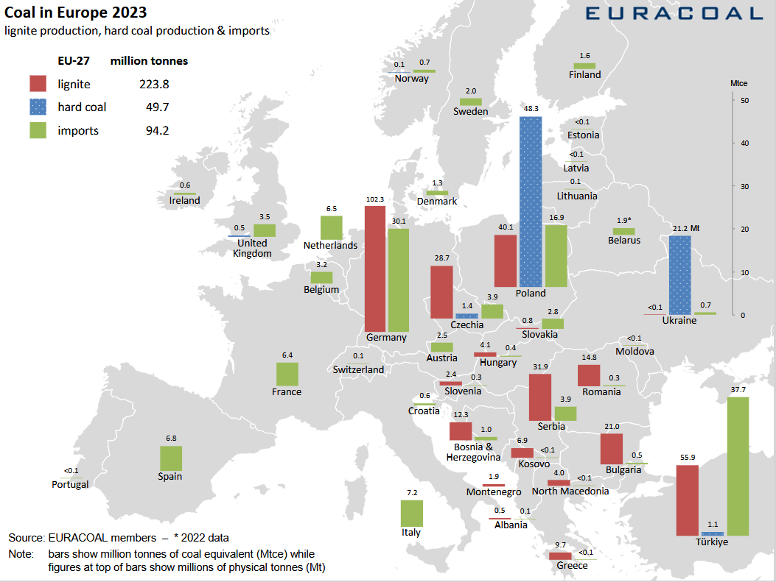

Slide 24
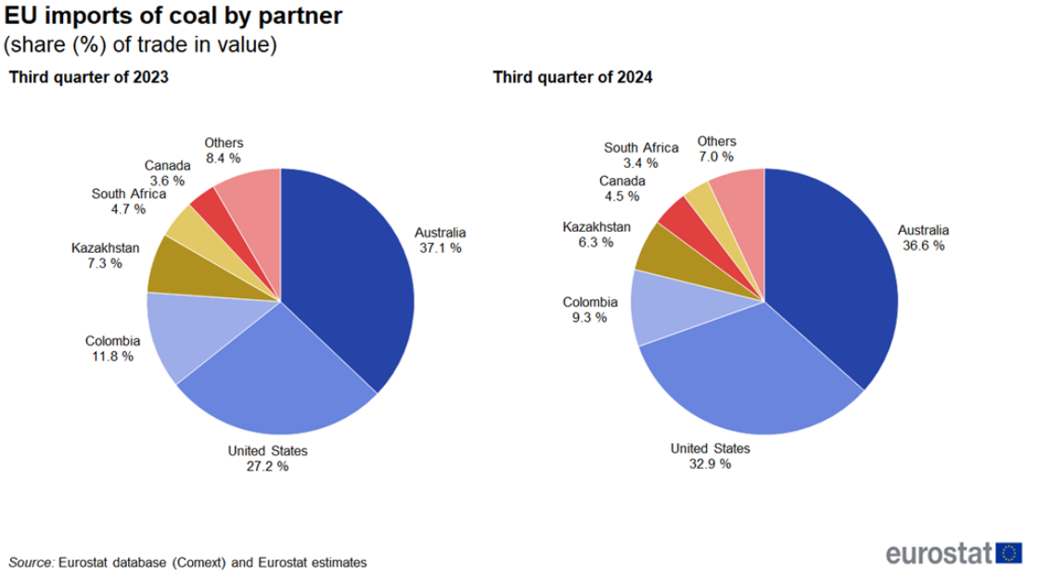
https://ec.europa.eu/eurostat/statistics-explained/index.php?title=EU_imports_of_energy_products_-_latest_developments

Slide 25
Zagadnienie do dyskusji
Perspektywy rozwoju węgla w przyszłości a neutralność klimatyczna

Slide 26
Dziękuję za uwagę

